Slide 1
“量子色动力学的相结构和新颖拓扑效应研究”年度学术交流会
山东大学，2022.7.29-31，青岛，中国
高密区状态方程新探针
肖志刚

Slide 2
目录
一、引言
核物质状态方程及其研究进展
二、高密区核物质状态方程的新探针
1. 模型简介
2. 对称核物质状态方程
3. 非对称核物质状态方程
三、兰州低温高密核物质测量谱仪（CEE）进展
四、小结

Slide 3
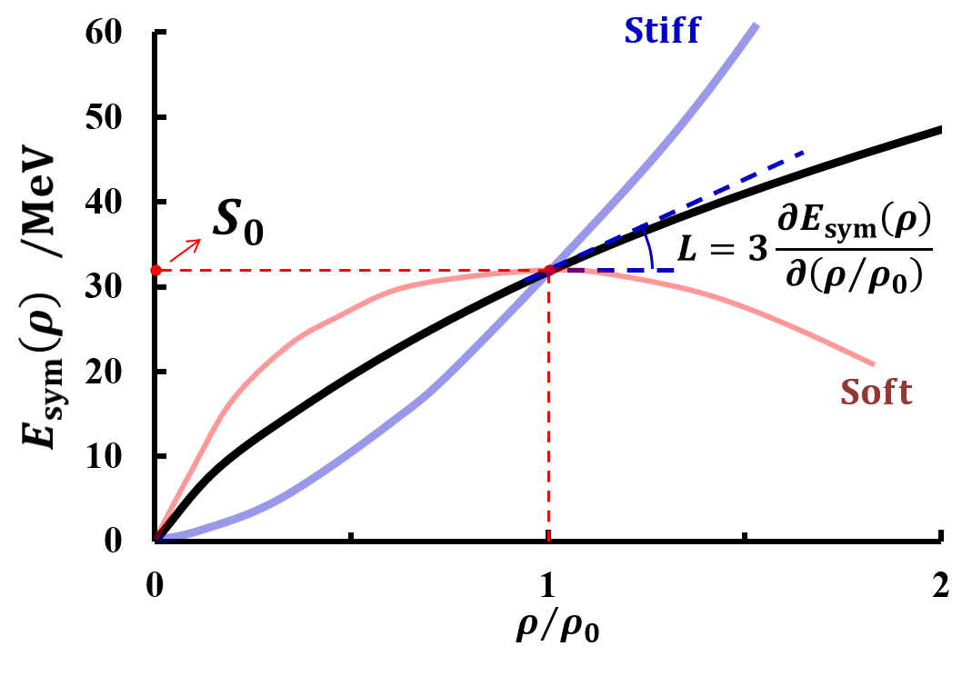
一、引言：核物质状态方程
为描述HIC中形成的、或者在中子星中存在的致密核物质，最为基础的一个量就是 nucleon specific energy:
E$\left(ρ,δ\right)=E_{0}\left(ρ\right)+δ^{2}E_{sym}\left(ρ\right)$，$δ=\frac{ρ_{n}−ρ_{p}}{ρ_{n}+ρ_{p}}$
$E_{0}\left(ρ\right)=E_{0}\left(ρ_{0}\right)+\frac{K_{0}}{2}{\left(\frac{ρ−ρ_{0}}{3ρ_{0}}\right)}^{2}+\frac{J_{0}}{6}{\left(\frac{ρ−ρ_{0}}{3ρ_{0}}\right)}^{3}+…$
$E_{sym}\left(ρ\right)=E_{sym}\left(ρ_{0}\right)+L\left(\frac{ρ−ρ_{0}}{3ρ_{0}}\right)+\frac{K_{sym}}{2}{\left(\frac{ρ−ρ_{0}}{3ρ_{0}}\right)}^{2}+\frac{J_{sym}}{6}{\left(\frac{ρ−ρ_{0}}{3ρ_{0}}\right)}^{3}+…$
对于npe物质：
$P\left(ρ,δ\right)=ρ^{2}\frac{∂E\left(ρ,δ\right)}{∂ρ}+\frac{1}{4}ρ_{e}μ_{e}=ρ^{2}\left[\frac{∂E_{0}}{∂ρ}+δ^{2}\frac{∂E_{sym}}{∂ρ}\right]+\frac{1}{2}δ\left(1−δ\right)ρE_{sym}\left(ρ\right)$

Slide 4
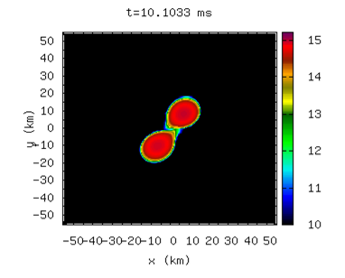
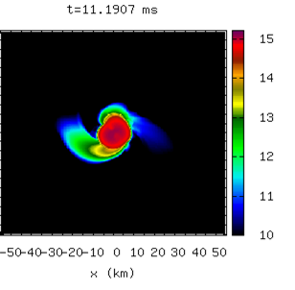
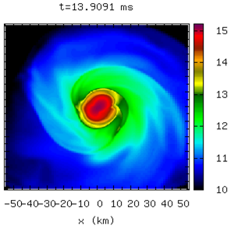
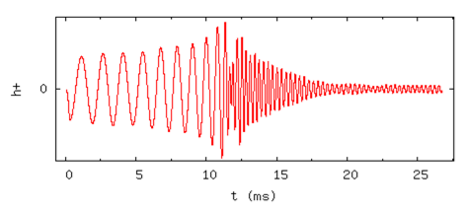
双中子星并合事件及其核物理相关性
GW170817 及其与核物质状态方程的关联
$$t=10 ms$$
$$t=11.2 ms$$
$$t=13.9 ms$$
E_{sym}(ρ)
R-M 关系
GW
TOV Eq.
Λ∝(R/M)⁵
TOV 方程
$\frac{d𝓜\left(r\right)}{dr}=4πr^{2}ε\left(r\right)$, $−\frac{d𝓟\left(r\right)}{dr}=\frac{Ge𝓜}{r^{2}}{\left(1−\frac{2G𝓜}{r}\right)}^{−1}\left(1+\frac{𝓟}{ε}\right)\left(1+\frac{4πr^{3}𝓟}{𝓜}\right)$

Slide 5
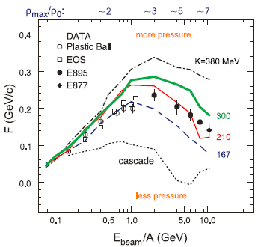
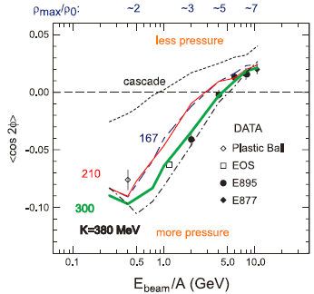
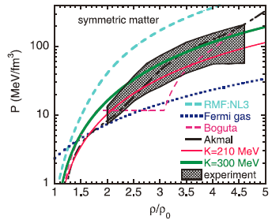
集体流(v₁,v₂)提取核物质状态方程
P. Danielewicz, R. Lacey, and W. G. Lynch.
Determination of the equation of state of dense matter.
Science, 298,1592 (2002)

Slide 6
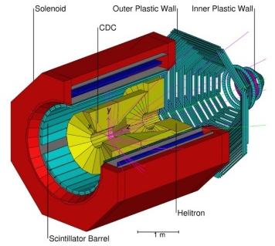
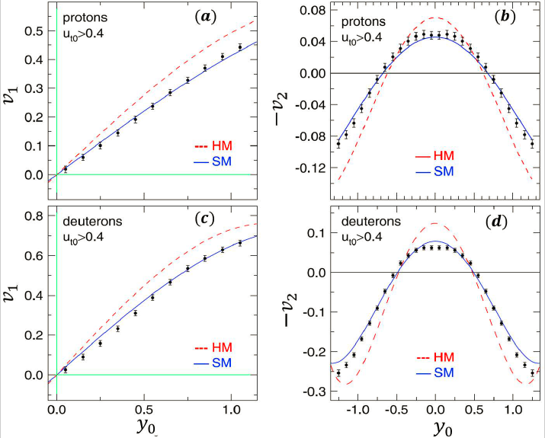
集体流(v₁,v₂)提取核物质状态方程
$\frac{dN}{u_{t}du_{t}dydφ}=v_{0}\left[1+2v_{1}\cos\left(φ\right)+2v_{2}\cos\left(2φ\right)\right]$
$v_{i}=v_{i}\left(u_{t},y\right)$, $u_{t}=β_{t}γ$
$v_{1}=\left\langle \frac{p_{x}}{p_{t}}\right\rangle =\left\langle \cos\left(φ\right)\right\rangle , v_{2}=\left\langle {\left(\frac{p_{x}}{p_{t}}\right)}^{2}−{\left(\frac{p_{y}}{p_{t}}\right)}^{2}\right\rangle =\left\langle \cos\left(2φ\right)\right\rangle$
Systematics of azimuthal asymmetries in heavy ion collisions in the 1 AGeV regime
W. Reisdorf et al for FOPI collaboration, NPA 876, 1 (2012)

Slide 7
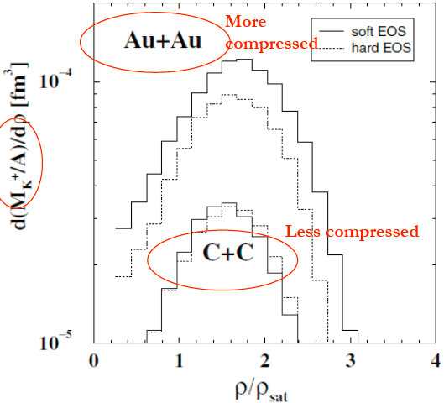
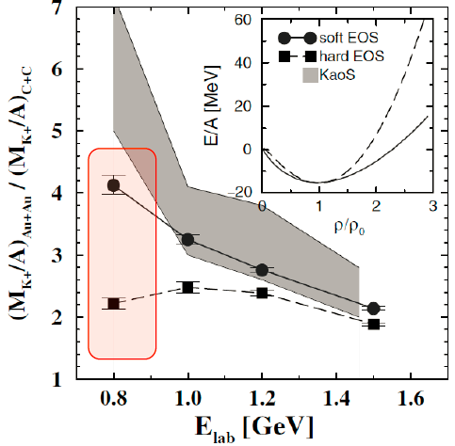
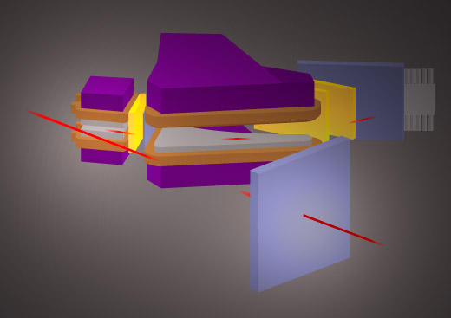
K⁺产额提取核物质状态方程
B$+B→N+Y+K^{+}$ ($Y=Λ or Σ$)
$π+B→Y+K^{+}$
J. Aichelin and Che Ming Ko, PRL 55,2661 (1985)
C. Fuchs et al., PRL 86, 1974 (2001)
Insensitive in light system C+C; Higher sensitivity found at lower energies
KaoS Collaboration

Slide 8
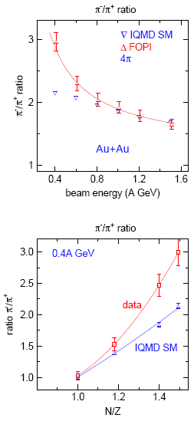
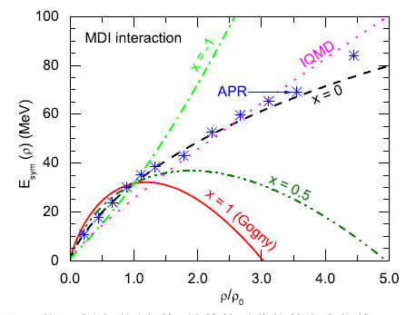
$E_{sym}\left(ρ\right)$： ${π^{−}}/{π^{+}}$产额比与$E_{sym}\left(ρ\right)$
IQMD: C. Hartnack et al, EPJA 1 (1998) 151
$$V_{sym}^{ij}=t_{6}\frac{1}{ρ_{0}}T_{3i}T_{3j}δ\left({\vec{r}}_{i}−{\vec{r}}_{j}\right) , t_{6}=100 MeV$$
对应于对称能$E_{sym}\left(ρ\right)=\frac{25}{2}\frac{ρ}{ρ_{0}}+\left(2^{2/3}−1\right)\frac{3}{5}E_{F}^{0}{\left(\frac{ρ}{ρ_{0}}\right)}^{2/3}$
Need a softer symmetry energy to make the pion production region more neutron-rich!
FOPI collaboration , NPA781 (2007) 459

Slide 9
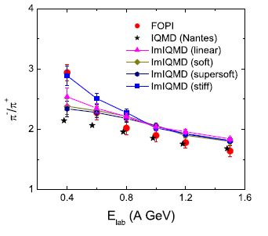
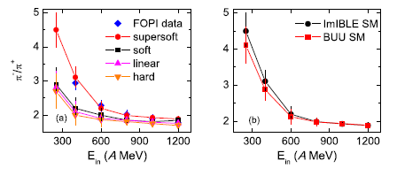
${π^{−}}/{π^{+}}$产额比探针的模型依赖
 Stiff
FZQ et al., PLB 683 (2010) 140
 Soft
XZG et al., PRL 102 (2009) 062502
XWJ et al., PLB 718 (2013) 1510
 or loss sensitivity on γ
J. Hong et al, PRC 90,024605(2010)

Slide 10
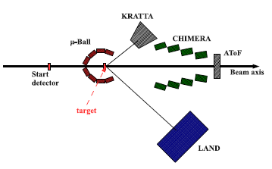
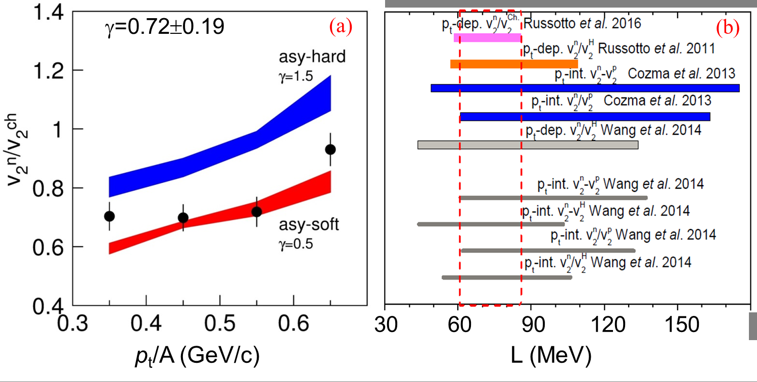
从 $n/p$ 微分流提取$E_{sym}\left(ρ\right)$
AnSYS-EOS 合作组
Y. Leifels PRL71,963 (1993)
Russotto et al.,
PLB 697,471 (2011);
PRC 94, 034608 (2016)
王永佳等，Frontiers of Physics, 15(4):1–19, 2020.

Slide 11
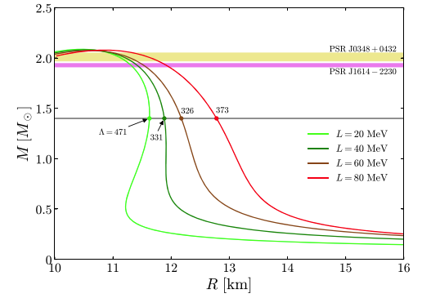
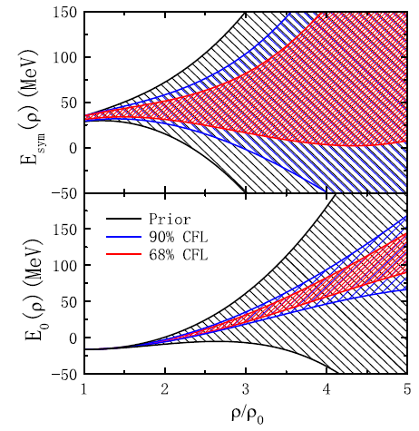
从 GW170817 /PSRJ0740+6620 和 HIC提取$E_{sym}\left(ρ\right)$
$R_{1.4}={11.9}_{−1.4}^{+1.4} km$ , PRL, 121, 161101,2018; $R_{1.4}={10.8}_{−1.6}^{+2.1} km$ , PRL, 121, 091102,2018
QMF18: $L=40 MeV$
Z. Y. Zhu et al., APJ 862,98 (2018)
2. 贝叶斯分析,
$$E_{sym}\left(2ρ_{0}\right)={39.1}_{−8.2}^{+12.1} MeV (1σ)$$
W. J. Xie et al., APJ 883,174 (2019)
N. B. Zhang et al., APJ 879, 99(2019)

Slide 12
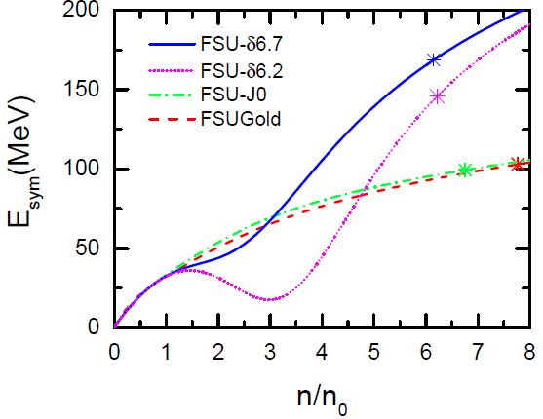
从 GW170817 /PSRJ0740+6620 和 HIC提取$E_{sym}\left(ρ\right)$
3. 联合中子星与核物理的数据
Y. Zhou et al., PRD99 121301(R) (2019)
$L\left(N_{c}\right)=47.3±7.8 MeV$
$E_{sym}\left(2ρ_{0}\right)=\left[{39.4}_{+7.5}^{−6.4},{ 54.5}_{+3.1}^{−3.2},\right]MeV$
4. 考虑$δ−σ$ 耦合，提出两组新的RMF参数 FSU-δ6.7, FSU-δ6.2
F. Li et al., ApJ 929, 183 (2022)
饱和点斜率$分别为：$
$L\left(ρ_{0}\right)=53.5 MeV$， 48.2 MeV

Slide 13
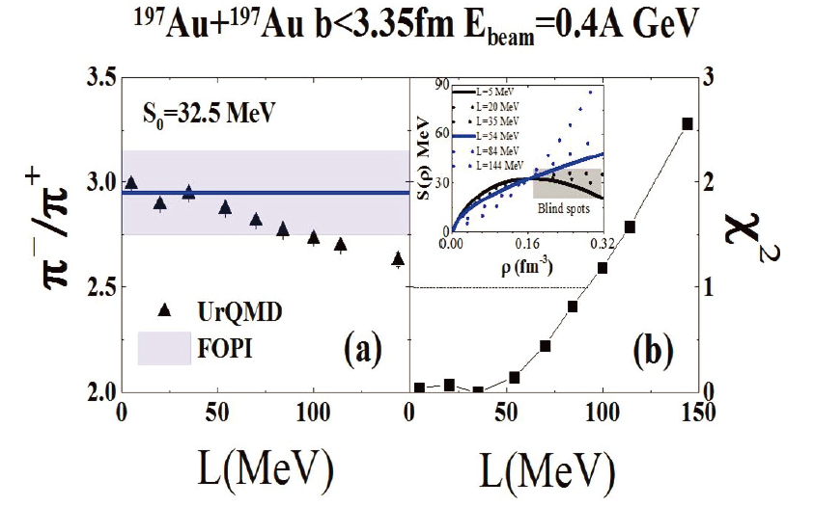
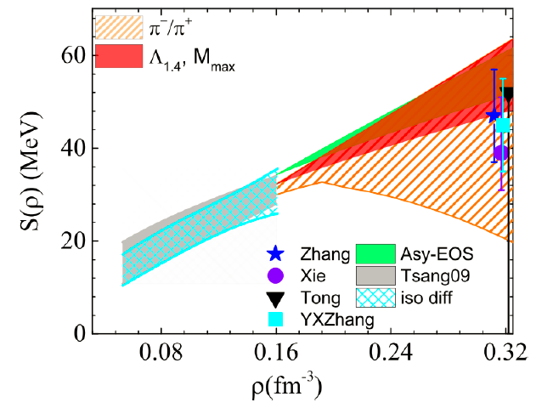
$重离子$反应和天体观测的结合
${π^{−}}/{π^{+}}$ 的复杂性，引发了大量对重离子反应中$π$介子产生和输运的研究，包括阈能效应、介质效应，$π$介子光学势，$π$-Δ 循环等：徐骏，张英逊，C-M Ko, Dan Cozma 等等。
联合分析 GW170817/HIC: $54<L<91 MeV$ 【Y.Y. Liu et al., PRC 103, 014616 (2021)】

Slide 14
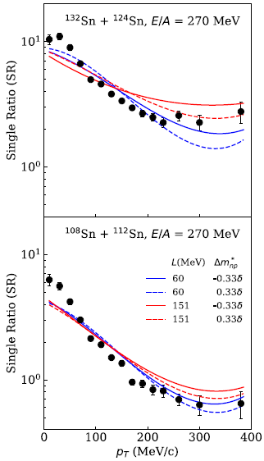
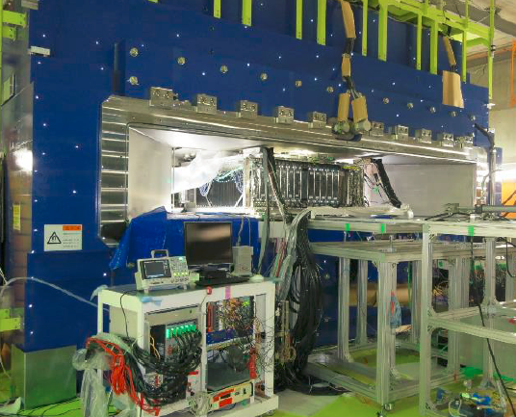
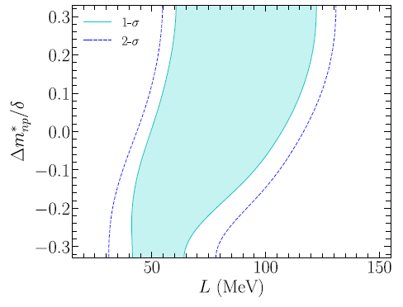
SπRIT 合作组最近进展
$$P_{T}>200 {MeV}/c$$
$$32.5<S_{0}<38.1 MeV$$
$$42<L<117 MeV$$
Optical potential, non-resonant production and absorption etc …
J. Estee et al., PRL 126, 162701 (2021)

Slide 15
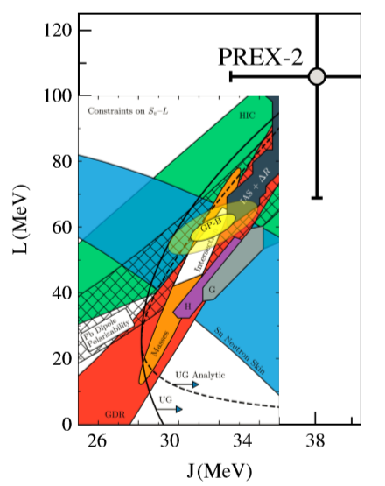
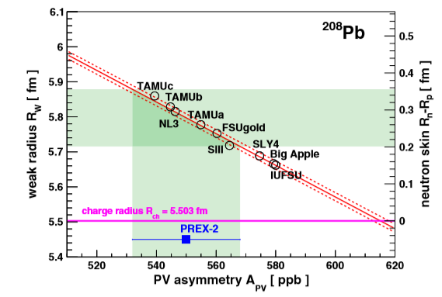
PREX 实验的最新进展
$${}_{}^{208}{Pb}$$
PREX 实验利用宇称破坏的$e+{}_{}^{208}{Pb}$散射，测量 ${}_{}^{208}{Pb}$中子皮。
$$R_{n−p}$$
$$S_{0}(MeV)$$
$R_{n−p}=0.283±0.071 fm$
$$L=106±37 MeV$$
PREX collaboration., PRL 126, 172502 (2021)
B. T. Reed et al, PRL 126, 172503 (2021)

Slide 16
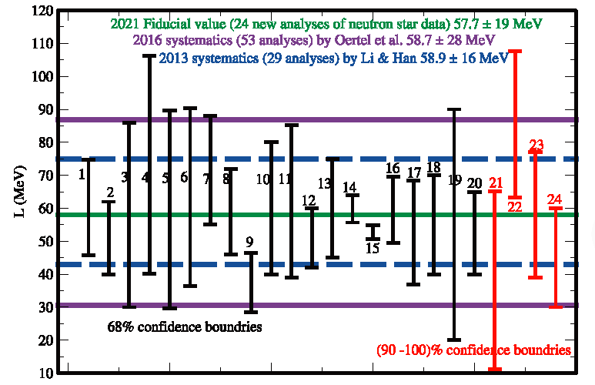
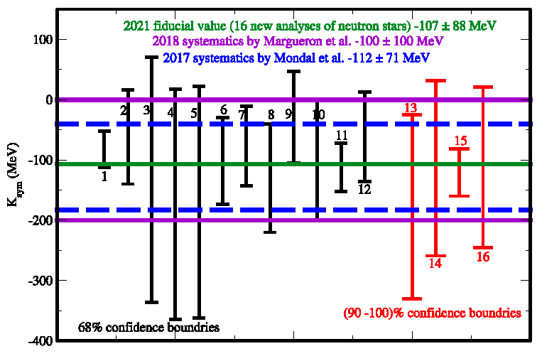
$E_{sym}\left(ρ\right)$的置信结果
Recent results on $L$
Recent results on $K_{sym}$
24 new analysis from the NS observables
In comparison to 2013 and 2016 survey.
In tention with the most recent PREX II results.
Bao-An Li et al., Universe 7, 182 (2021)

Slide 17
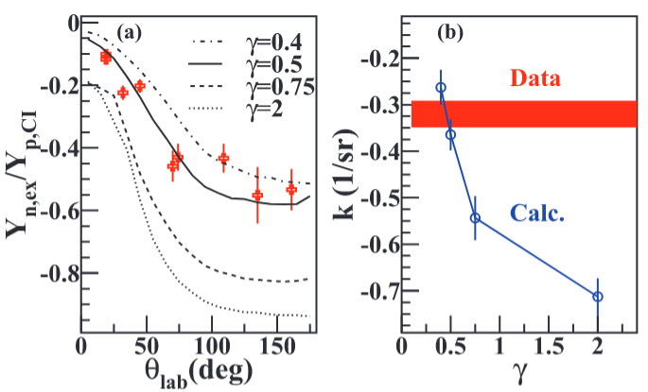
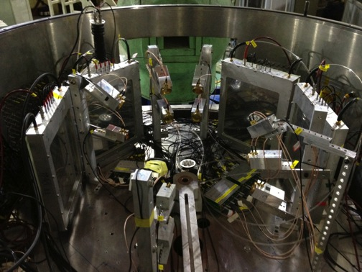
CSHINE 实验在饱和密度附近的$E_{sym}\left(ρ\right)$约束结果
$30 MeV/u {}_{ }^{40}{Ar+{}_{ }^{197}{Au}}$
$E_{sym}\left(ρ\right)$约束结果：
$L=47±14 MeV \left(95\%CL\right)$
($S_{0}=28.3MeV$)
Y. Zhang , … ZGX , PRC 95,041602(R) (2017)

Slide 18
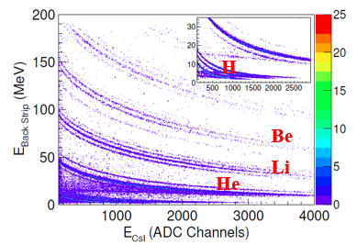
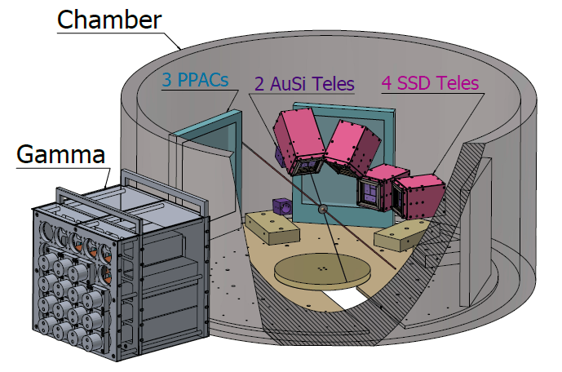
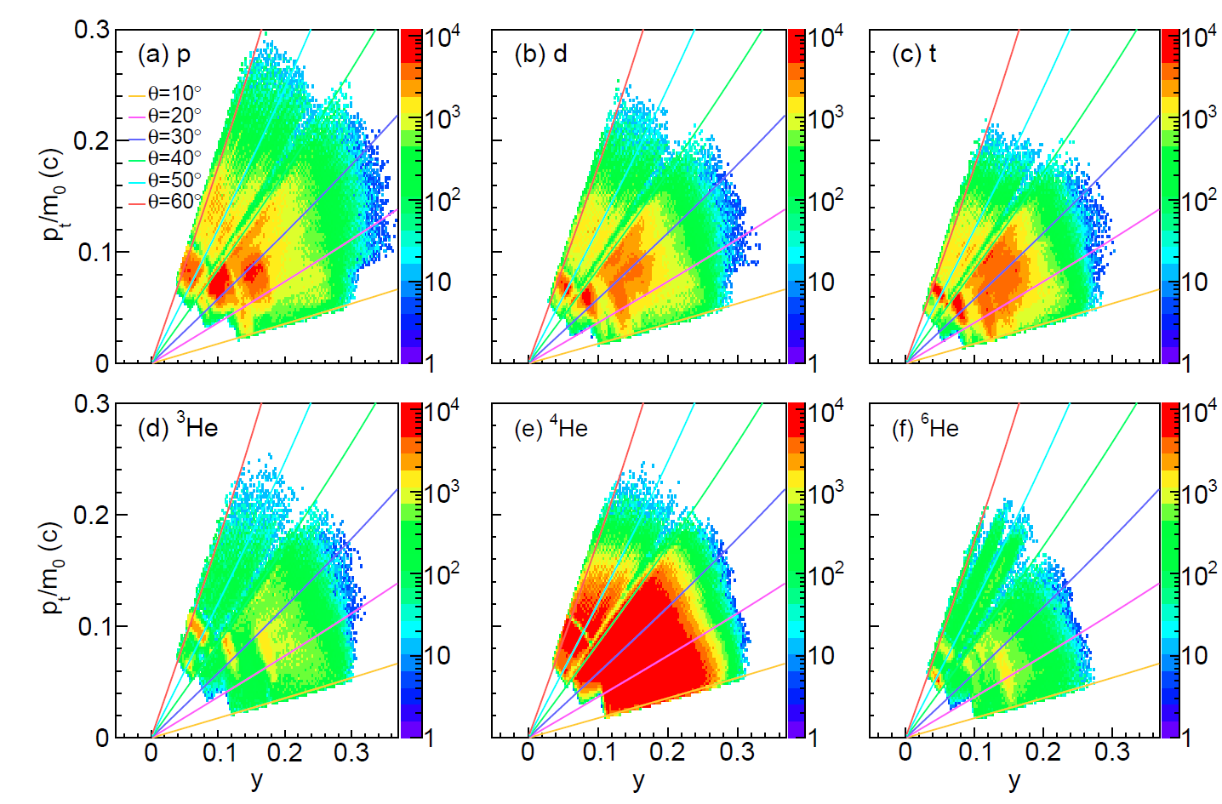
CSHINE： Compact Spectrometer for Heavy Ion Experiment
t/³He, Direct γ in HIC…
NST 32, 4 (2021)； NST 33,40（2022）
NIMA 1011, 165592(2021)
NIMA 1029, 166461(2022)
NIMA, submitted
PLB 825，125856 (2022)

Slide 19
二、高密区核物质状态方程的新探针
我们的研究动机：
在饱和密度附近或者中等密度区，$ρ_{0}≤ρ≤2ρ_{0}，$ 已经有很多的研究结果；
那么更高密度区，有哪些探针可以约束核物质状态方程呢？

Slide 20
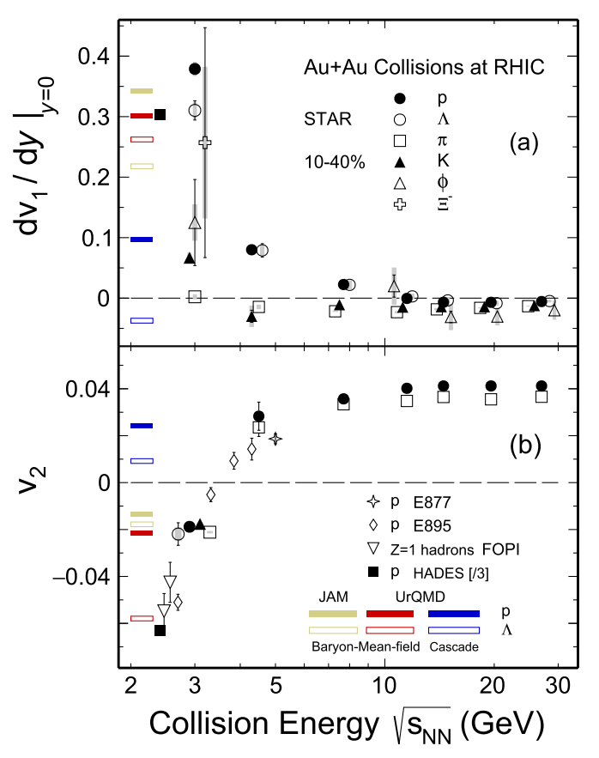
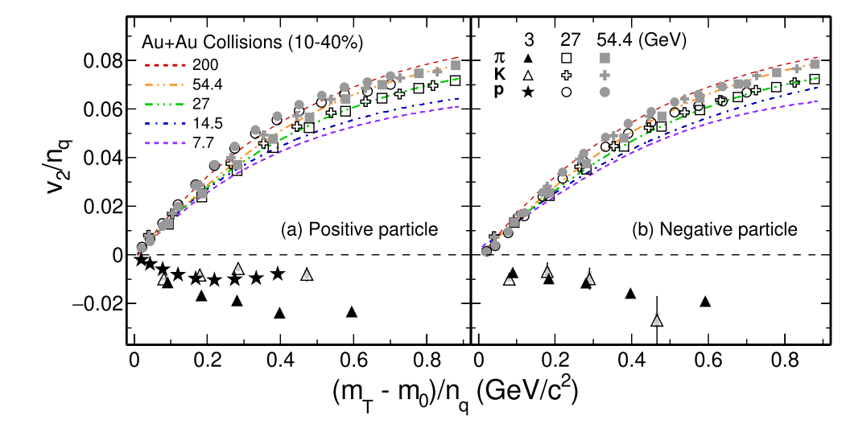
Recent results of STAR experiment $\sqrt{S_{NN}}=3 GeV$
STAR Collaboration， PLB827, 137503 (2022)
At higher energy midcentral collisions the NCQ scaling holds, while at 3 GeV the v₂ at midrapidity is negative and the NCQ scaling is absent, indicating the dense medium formed at $\sqrt{S_{NN}}=3 GeV$ is likely hadronic matter.

Slide 21
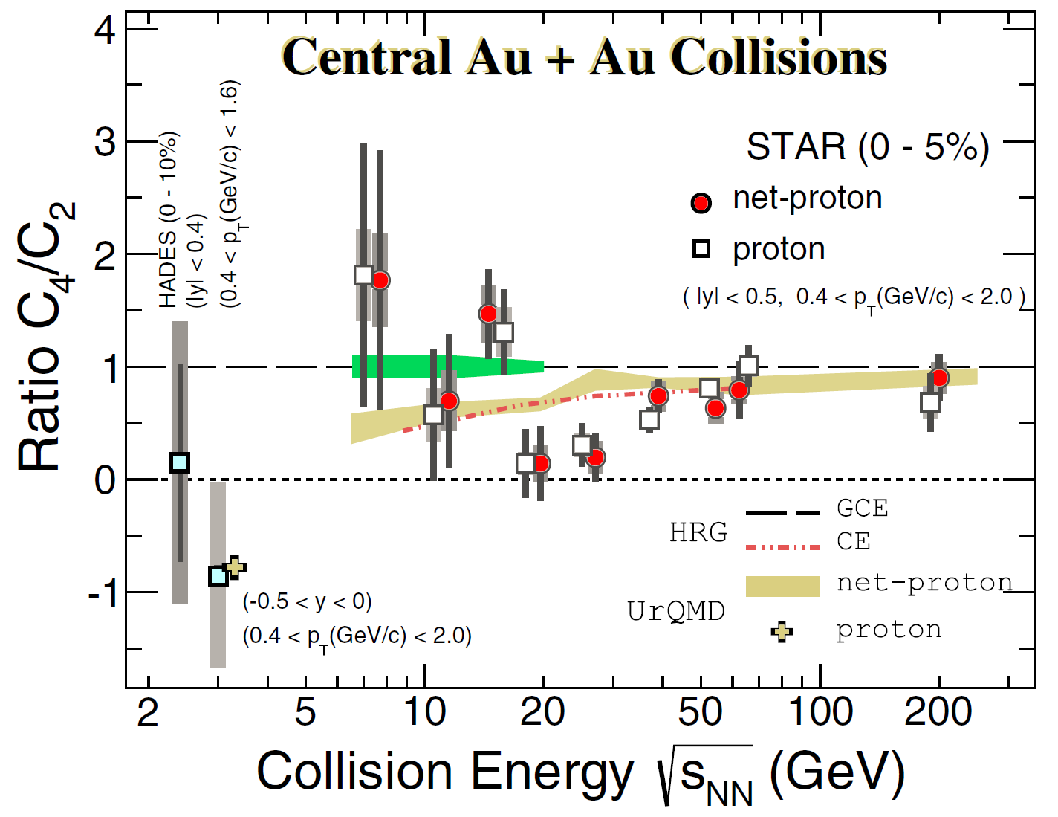
Recent results of STAR experiment $\sqrt{S_{NN}}=3 GeV$
A suppression with respect to the Poisson baseline is observed in proton ${C_{4}}/{C_{2}}=−0.85±0.09±0.82$ in the most central 0%–5% collisions at $\sqrt{S_{NN}}=3 GeV.$
UrQMD model reproduces the observed trend in the centrality dependence of the cumulant ratios ${C_{2}}/{C_{1}}$, ${C_{3}}/{C_{2}}$ and ${C_{4}}/{C_{2}}$. The new result is consistent with fluctuations driven by baryon number conservation at the high baryon density region.
STAR Collaboration， PRL128, 202303 (2022)

Slide 22
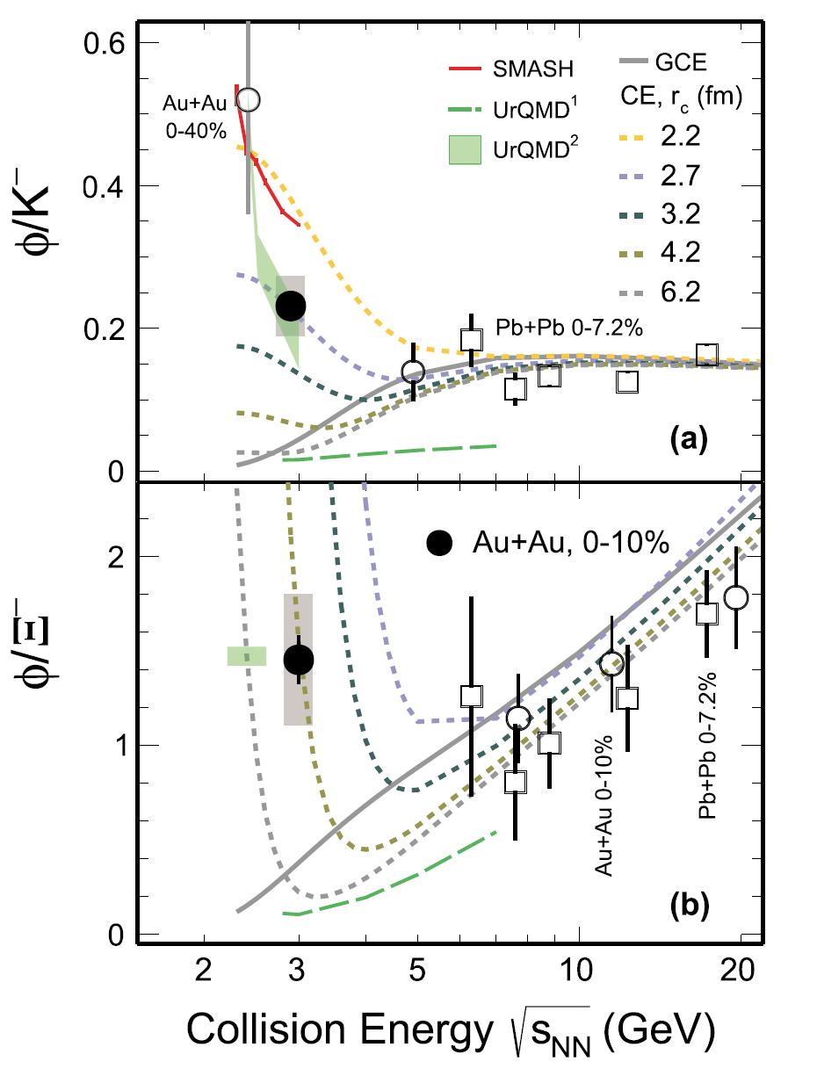
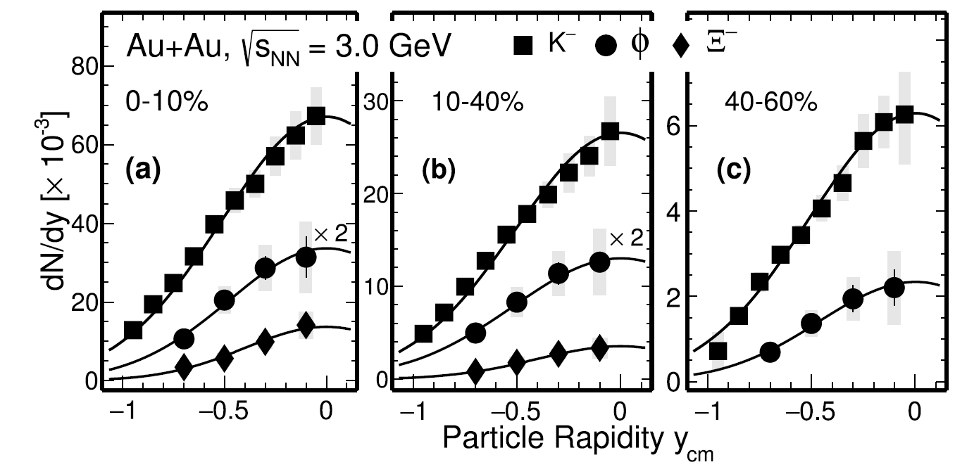
Recent results of STAR experiment $\sqrt{S_{NN}}=3 GeV$
STAR Collaboration， PLB827, 137003 (2022)
The production yields of $K^{−}, φ and Ξ^{−}$ production demonstrates the necessity of the Canonical Ensemble for strangeness at low energy heavy-ion collisions. Hadronic transport model calculations (UrQMD and SMASH) including resonance contributions reproduce the data, suggesting a change of the medium properties at 3 GeV compared to those from higher energy collisions.

Slide 23
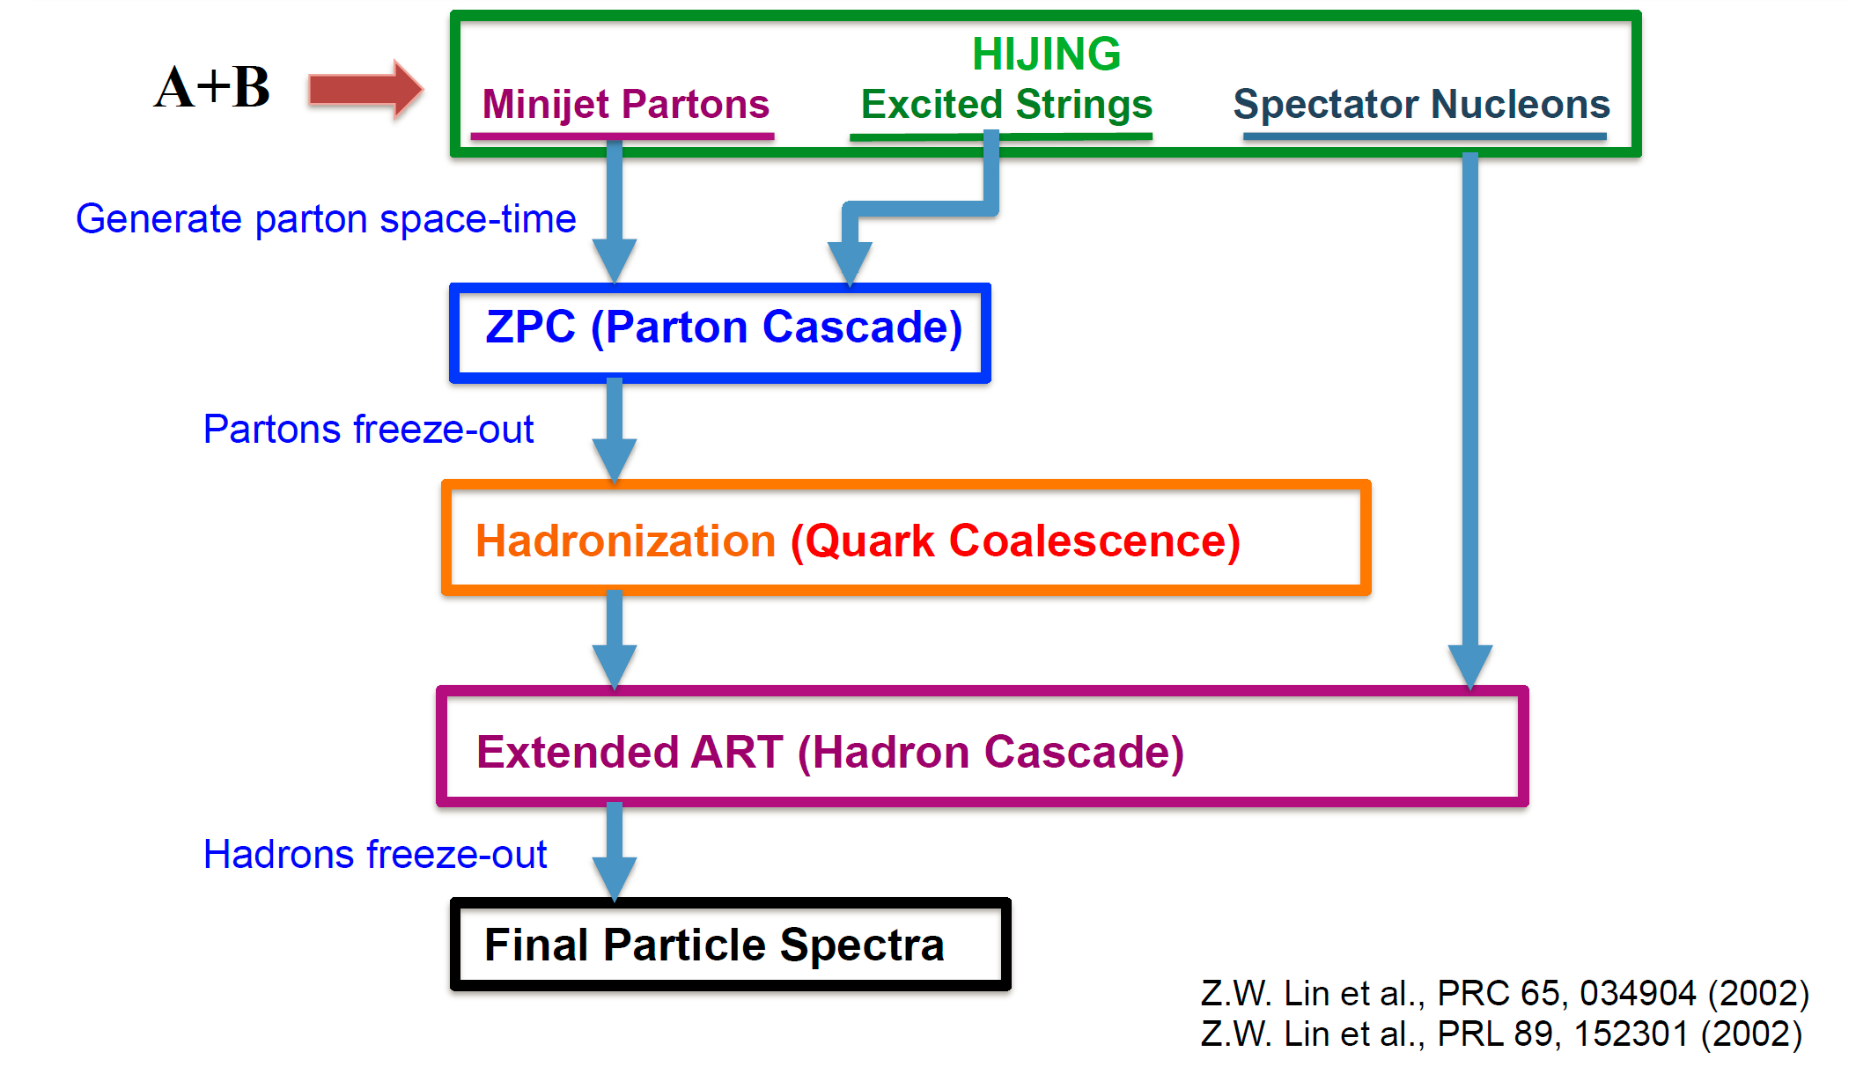
2.1 模型介绍
采用AMPT模型完成模拟，程序框架如下图所示。

Slide 24
2.1 模型结构模块
在我们的计算中，相当于是做了ART这部分的计算，没有考虑Parton interactions and hadronization 过程 的贡献。

Slide 25
2.2 对称核物质EOS的新探针
$Ξ^{−}$ 通过次级反应、在更高的密度区域中才能产生，因此对高密区的核物质状态方程敏感。
为了研究中心密度$ρ>3ρ_{0}$的状态方程，考虑2 GeV/u 以上的重离子碰撞，并考虑如下反应道；
$\overline{K}+Y→π+Ξ^{−} (Y=Λ or Σ)$
$Y+N→N+$ $Ξ^{−}+K$
$Y+Y→N+$ $Ξ^{−}$
比较了两种不可压缩系数EOS的结果：$K_{0}=200 MeV$ 和 $K_{0}=300 MeV$

Slide 26
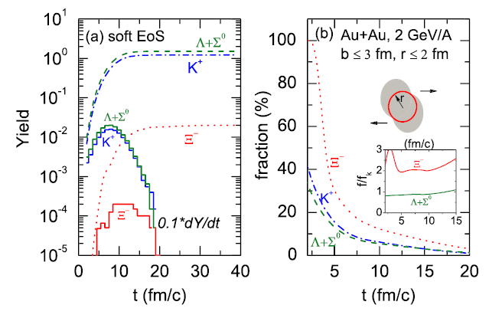
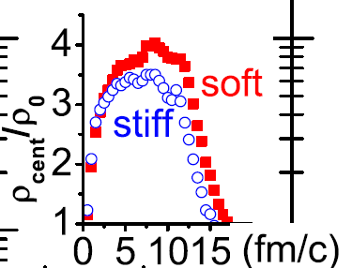
2.2 对称核物质EOS的新探针
$Ξ^{−}$ 通过次级反应产生，模拟发现其主要产生在压缩阶段。
Double strangeness $Ξ^{−}$production as a probe of nuclear equation of state at high densities
G. C. Yong, ZGX, Y. Gao, Z. W. Lin., PLB 820 (2021) 136521

Slide 27
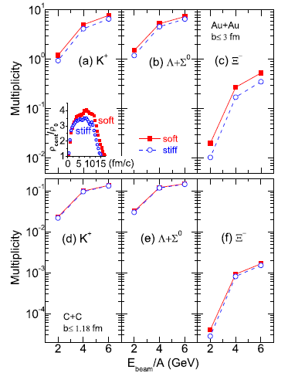
2.2 对称核物质EOS的新探针
结果：在Au+Au系统中，对状态方程依赖更为敏感！
与KAOS 对 K⁺ 的结果相符。

Slide 28
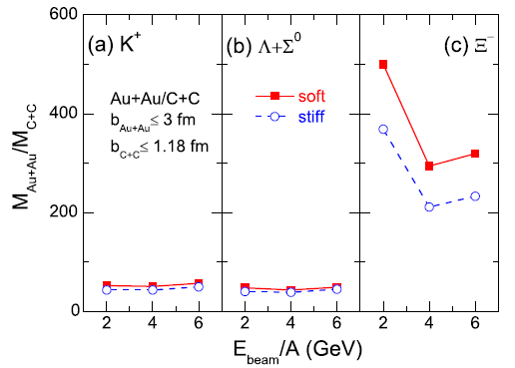
2.2 对称核物质EOS的新探针
从右图比较可以看出，随着入射能量升高，single strangeness 的敏感度减小了 【与G. Ferini et al., PRL97, 202301 (2006) 的结论一致】，但是 double strangeness $Ξ^{−} 的$产额，对EOS的依赖非常敏感。

Slide 29
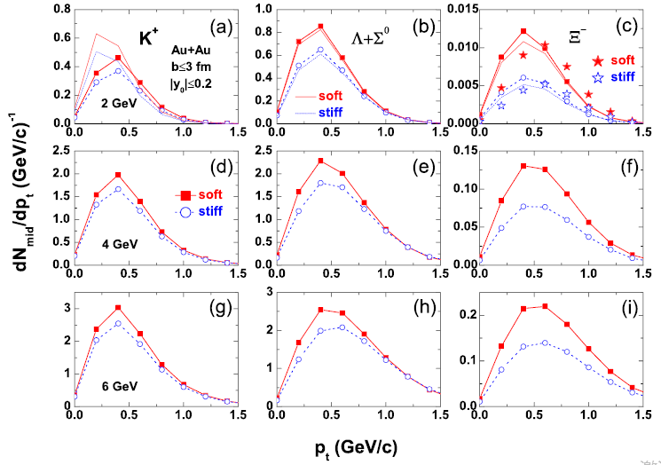
2.2 对称核物质EOS的新探针
对EOS的依赖敏感度最大的范围，在p_{t}分布的峰值处。
平均场和Strange hadrons的耦合，对$Λ+Σ^{0}$ 和 $Ξ^{−}$结果影响不大。
质量改变不是$Ξ^{−}$ 产额对EOS的敏感依赖的原因。
G. C. Yong, ZGX, Y Gao and Z. W. Lin, PLB 820 (2021) 136521

Slide 30
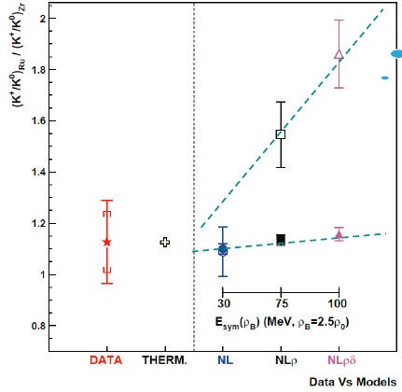
2.3 高密度区$E_{sym}\left(ρ\right)$的探针
同位旋探针：$\frac{n}{p}→\frac{π^{−}}{π^{+}}→\frac{K^{0}\left(d\overline{s}\right)}{K^{+}\left(u\overline{s}\right)}$
→Collision dynamic effect reduces the sensitivity
→Experimental precision not high enough to pin down $E_{sym}\left(ρ\right)$
→$NN→N∆^{−}$ cancels out part of the N/Z asymmetry；
FOPI collaboration, PRC 75, 011901 (2007)
更重的系统，更大的N/Z跨度
优化的束流能量

Slide 31
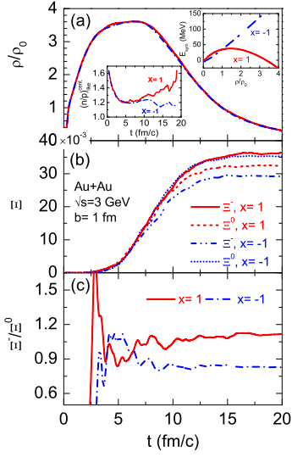
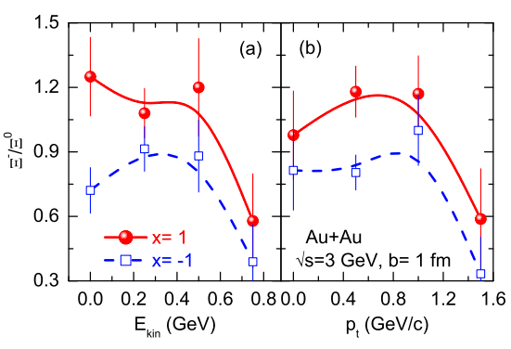
2.3 更高密度区$E_{sym}\left(ρ\right)$的探针
同位旋探针：$\frac{n}{p}→\frac{π^{−}}{π^{+}}→\frac{K^{0}\left(d\overline{s}\right)}{K^{+}\left(u\overline{s}\right)}→\frac{Σ^{−}\left(dds\right)}{Σ^{+}\left(uus\right)}→\frac{Ξ^{−}\left(dss\right)}{Ξ^{0}\left(uss\right)}$
束流能量增加

Slide 32
2.3 更高密度区的对称能$E_{sym}\left(ρ\right)$的约束
同位旋探针：$\frac{n}{p}→\frac{π^{−}}{π^{+}}→\frac{K^{0}\left(d\overline{s}\right)}{K^{+}\left(u\overline{s}\right)}→\frac{Σ^{−}\left(dds\right)}{Σ^{+}\left(uus\right)}→\frac{Ξ^{−}\left(dss\right)}{Ξ^{0}\left(uss\right)}$
via$π+N→Σ$ secondly process， isospin effect carried by pions are passed to strangeness.
实验难点：需要对末态中性粒子的重建和鉴别
$Σ^{−}→n+π^{−}, { Σ}^{+}→n+π^{+} or p+π^{0}$
$Ξ^{−}→Λ+π^{−}$, $Ξ^{0}→Λ+π^{0}$
Gao-Chan Yong, Bao-An Li, ZGX, Zi-Wei Lin arXiv: 2206.10766， PRC accepted.

Slide 33
三、兰州低温高密核物质测量谱仪（CEE）进展
Cool Storage Ring
HIRFL-CSR 加速器群
CEE
HIRFL-CSR:
P 2.8 GeV
C 1100 MeV/u
U 0.5 GeV/u
CSHINE
如果配备一个先进谱仪
→ 寻找QCD相边界/高重子密度区EOS/相变临界点
→2ρ₀ 密度附近的EOS
→ 超核产生与作用势

Slide 34
CEE的计划
CEE：HIRFL-CSR External-target Experiment
2019.8.15, 1st CEE collaboration meeting
THU-ENPG 参与 CEE的前期研发
> 10 years
L. M. Lyu et al., Nucl. Sci. Tech. 31,11 (2020)
L. M. Lyu et al., SCPMA 60, 012021 (2017)
H. Yi et al., Chin. Phys. C 40, 116102 (2016)
H. Yi et al., Chin. Phys. C 38, 126002 (2014)
R. S. Wang et al., Nucl. Inst. Meth. A 701, 54 (2013)
科学应用系统
MWDC 分系统
触发分系统

Slide 35
CEE 的相空间覆盖

Slide 36
CEE研制进展
各个子系统原理样机性能达到设计要求，均进入工程样机研制阶段，预计2024-2025年运行。
TPC
$$σ=345 μm$$
MWDC
$$σ=199 μm$$

Slide 37
将来计划和机遇: HIAF
重离子束流能量(A/Z=2) ~ 4.5 GeV/u <<>> 束流强度 HIAF/HIRFL: 10³ – 10⁴
SRing:
Length: 273m
Rigidity: 13-15 Tm
CEE²
HFRS
MRing:
Length: 273m
Rigidity: 15 Tm
Low energy terminal
BRing1: Booster ring 1
Length: 600 m
Rigidity: 34 Tm
G.C. Yong, ZGX et al., PLB 820, 136521 (2021)

Slide 38
HIAF 建造现状
Site for CEE²
Status in December 2021
Construction of HIAF completed in 2025
Schedule for CEE²: N/A

Slide 39
四、小结
为了探测更高密度区($ρ≳3ρ_{0}$)的状态方程， 我们提出：
可以用重系统中的 $Ξ^{−}$ 产额探测对称核物质不可压缩系数;
可以用${Ξ^{−}}/{Ξ^{0}}$， ${Σ^{−}}/{Σ^{+}}$ 等奇异探针约束对称能。
参考文献：
[1] Gao-Chan Yong, ZGX, Yuan Gao, Zi-Wei Lin, PLB 820 (2021) 136521
[2] Gao-Chan Yong, Bao-An Li, ZGX, Zi-Wei Lin arXiv: 2206.10766， PRC accepted.
感谢基金委重大项目的支持。

